Slide 1
Pengaruh Model Pembelajaran Menggunakan IndoBlockly (bahasa pemrograman visual block) terhadap Pemahaman Mahasiswa pada Matakuliah Pemrograman Terstruktur.
Studi Kasus Mahasiswa Semester I Angkatan 2012/2013 Teknik Informatika
UIN Sunan Kalijaga Yogyakarta
Jenis Penelitian : Experimental

Slide 2
Butuh lebih dari 10 tahun bagi programer pemula untuk menjadi programer expert (Soloway)

Slide 3






Slide 4

Custom Map Maze
Indonesian Language
C Generator
Pascal Generator
Beautiful IDE with JQuery + CSS 3D(future)
Complete doc & Reference (proses)
Complete tutorial (doc & video)

Slide 5



Slide 6
Tujuan
Untuk mengetahui apakah pembelajaran menggunakan indoBlockly dapat meningkatkan pemahaman mahasiswa (studi kasus Mahasiswa baru 2012/2013 Teknik Informatika UIN Suka) terhadap Algoritma pemrograman pada matakuliah pemrograman terstruktur.

Slide 7
Batasan Masalah
*Aspek yang di tekanakan adalah aspek pemahaman.
*Menggunakan purposive sampling method(lemah dalam generalisasi)
*Tidak ada proses karantina terhadap variable baik variable kontrol maupun variable experiment, sehingga di mungkinkan ada pengaruh dari berbagai faktor external.
*Peneliti tidak menghitung besaran variable external.

Slide 8
Design Penelitian
Populasi : Seluruh Mahasiswa TIF UIN Suka
Populasi Terjangkau : Seluruh Mahasiswa Baru TIF UIN Suka 2012/2013.
Sample : Mahasiswa baru TIF UIN Suka 2012/2013 kelas A.
Variable kontrol & variable experiment

Slide 9
Cont…
5. Purposive Sampling (sampling berdasarkan tujuan/Nonprobability Sampling).
6. Uji Normalitas (untuk mengetahui ada korelasi/hub * kolmogorov/Chi kuadrat atau tidak * Rank Spearman ) & Uji Homogenitas
7. Uji Z atau Uji T(variansi tidak diketahui)

Slide 10
Cont..
Purposive sampling merupakan teknik penentuan sampel dengan pertimbangan khusus sehingga layak dijadikan sampel. Misalnya, peneliti ingin meneliti permasalahan seputar daya tahan mesin tertentu. Maka sampel ditentukan adalah para teknisi atau ahli mesin yang mengetahui dengan jelas permasalahan ini. Atau penelitian tentang pola pembinaan olahraga renang. Maka sampel yang diambil adalah pelatih-pelatih renang yang dianggap memiliki kompetensi di bidang ini. (Sugiono:2007)

Slide 11
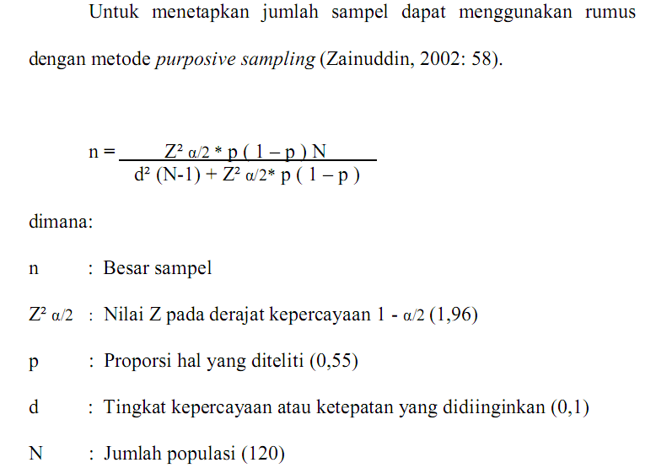

Slide 12
Visit: http://apps.developers.or.id
Doc/tutorial : http://blockly.developers.or.id
Page : http://facebook.com/indoBlockly
Tw : http://twitter.com/indoBlockly
Channel : http://youtube.com/indoBlockly

Slide 13

Kami Mohon saran, kritik dan masukan :-D
Oleh : Rischan Mafrur/09650007

